Slide 1
Działanie 7.1 Konkurs nr: RPZP.07.01.00-IP.02-32-K07/16
Programy na rzecz integracji osób i rodzin zagrożonych ubóstwem i/lub wykluczeniem społecznym ukierunkowane na aktywizację społeczno-zawodową wykorzystującą instrumenty aktywizacji edukacyjnej, społecznej, zawodowej.

Slide 2
Rewitalizacja
Kompleksowy proces wyprowadzania ze stanu kryzysowego
spowodowanego koncentracją negatywnych zjawisk społecznych występujących z negatywnymi zjawiskami w co najmniej jednej sferze:
a. gospodarczej (np. niski poziom przedsiębiorczości)
b. środowiskowej (np. niska jakość środowiska)
c. przestrzenno – funkcjonalnej (np. niedobór w zakresie infrastruktury społecznej)
d. technicznej (degradacja stanu technicznego obiektów mieszkalnych)
obszarów zdegradowanych poprzez działania całościowe (społeczne i inne np. gospodarcze), integrujące interwencję na rzecz społeczności lokalnej, przestrzeni i lokalnej gospodarki.

Slide 3
Cechy rewitalizacji
Działa na rzecz społeczności lokalnej, przestrzeni, gospodarki
Skoncentrowana terytorialnie
Zaplanowana oraz zintegrowana poprzez programy rewitalizacji
Zakłada optymalne wykorzystanie specyficznych uwarunkowań danego obszaru i wzmocnienie lokalnych potencjałów
Realizacja przez interesariuszy we współpracy ze społecznością lokalną
Wieloletni proces

Slide 4
Rewitalizacja w RPO WZ 2014-2020 (EFS)
Schemat A – wsparcie na przygotowanie lub aktualizację lokalnych programów rewitalizacji
Konkurs nr RPZP.07.01.00-IP.02-32-K07/16
Dla gmin o najmniejszym potencjale rozwojowym na ternie SSW (12 z 18) miejscowości popeegerowskie
Schemat B – wsparcie we wdrażaniu projektów zapisanych w LPR

Slide 5
Założenia schematu A
Animacja lokalna
Zaangażowanie społeczności lokalnej w wypracowanie kierunku rozwoju dla danego obszaru
Przygotowanie lub aktualizacja LPR – dodatkowy efekt realizacji projektu
CEL – zaangażowanie społeczności z obszarów rewitalizowanych w proces przygotowania i wdrażania Programów Rewitalizacji

Slide 6
Animacja – główna forma działania
Przygotowanie społeczności nie tylko do partycypacyjnego wypracowania LPR, ale także przyswojenia programu i utożsamienie się z nim.
Doprowadzenie do partycypacji społecznej na wysokim poziomie – uczestnictwo mieszkańców w realizację programów.

Slide 7
Główne elementy animacji
Diagnoza sytuacji społecznej, gospodarczej i przestrzennej we wszystkich miejscowościach na terenie gminy
Identyfikacja problemów i zjawisk powodujących degradację i marginalizację danych obszarów/środowisk
Wywołanie potrzeby poprawy warunków życia i angażowanie do projektowania zmiany
Budowanie partnerstwa wokół rewitalizacji
Uspołecznienie działań poprzez współdecydowanie mieszkańców
Przygotowanie założeń, w tym katalogu działań i projektów LPR
Inicjowanie współpracy pomiędzy mieszkańcami a władzami lokalnymi oraz pozostałymi uczestnikami procesu rewitalizacji

Slide 8
Lokalny Program Rewitalizacji
Powstanie lub aktualizacja LPR w każdej gminie objętej projektem.
Zostanie on przedłożony przez wójta/burmistrza radzie gminy.
Do 30.09.2017 r. zostanie złożony do IZ.
Dodatkowy efekt realizacji projektu.

Slide 9
Programy Rewitalizacji
Forma:
Lokalne Programy Rewitalizacji
Miejskie Programy Rewitalizacji
Gminne Programy Rewitalizacji
Dokumenty:
Ustawa z dnia 9 października 2015 r. o rewitalizacji
Wytyczne w zakresie rewitalizacji w programach operacyjnych na lata 2014-2020
Zasady w zakresie opracowania programów rewitalizacji i realizacji działań rewitalizacyjnych w ramach RPO WZ 2014-2020 (w opracowaniu)
Regulamin konkursu nr RPZP.07.01.00-IP.02-32-K07/16

Slide 10
Użyteczność Programów Rewitalizacji
Projekty wskazane w przygotowanych i zaakceptowanych przez IZ Programach Rewitalizacji będą premiowane w RPO WZ, ale również w innych programach operacyjnych np., PO IiŚ.
Realizacja projektów w ramach Działania 9.3 RPO WZ w zakresie wdrażaniu działań rewitalizacyjnych skazanych w lokalnych programach rewitalizacji.
Rezultatem interwencji będzie włączenie społeczne marginalizowanych grup z obszarów zdegradowanych i peryferyjnych.

Slide 11
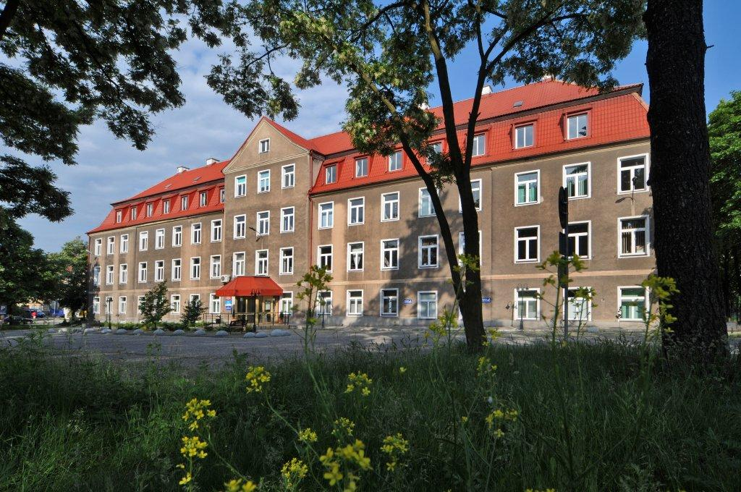
Dziękuję za uwagę
Wojewódzki Urząd Pracy w Szczecinie
ul. A. Mickiewicza 41
70-383 Szczecin
tel. 91 42 56 100
fax. 91 42 56 103
e-mail: sekretariat@wup.pl

